Slide 1
投影及各种变换
相比于OpenGL ES l .x 的封闭模式， OpenGL ES 2.0 在变换方面采取了开放模式，其API 中不再提供完成各种变换的方法，变换所用的矩阵都由开发人员直接提供给渲染管线。
因此，基于OpenGL ES 2.0 进行投影与变换的开发时，可能需要了解更多的数学知识。这样虽然增加了开发的难度，但大大提高了开发的灵活性。

Slide 2
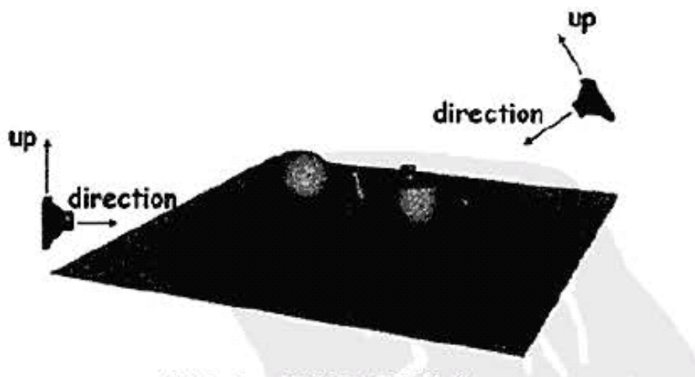
11.1 摄像机的设置
摄像机的设置主要需要给出3 方面的信息：
  摄像机的位置，用其在3D 空间中的坐标来表示。
  摄像机镜头的指向，通过摄像机位置与观察目标点可以确定一个向量，此向量即代表了摄像机观察的方向。
  摄像机的up 方向，摄像机顶端的指向，用一个向量来表示。

Slide 3


11.2 投影方式 - 正交投影
正交投影是平行投影的一种，其投影线是平行的，故其视景体为长方体，投影到近平面上的图形不会产生真实世界中“近大远小”的效果
Sample5_1

Slide 4
Sample5_1
MySurfaceView
  onSurfaceChanged 方法中调用了GLES20 类的gIViewport 方法设置视口，MatrixState.setProjectOrtho设置了正交投影
MatrixState
  设置摄像机
  设置正交投影参数

Slide 5

投影方式 -透视投影
透视投影能产生真实世界中“近大远小”的效果。
Sample5_2
Matrix 类的frustumM 方法完成对透视投影的设置

Slide 6
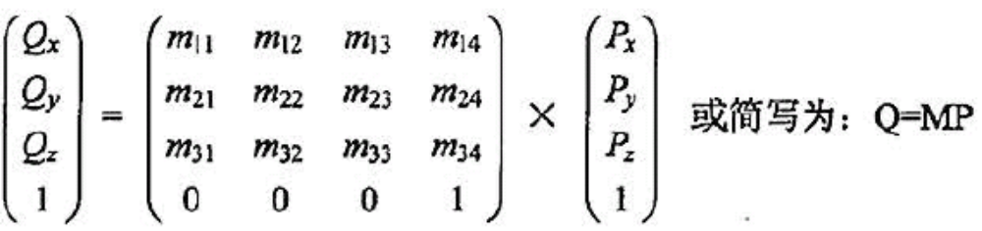
11.3 各种变换
基本变换（包括平移、旋转、缩放）通过将表示点坐标的向量与特定的变换矩阵相乘完成的。
进行基于矩阵的变换时， 三维空间中点的位置需要表示成齐次坐标形式：在x、y、z这3 个坐标值后面增加第四个量w，未变换时w 值一般为1 。
P 与一个特定的变换矩阵M 相乘即可以完成一次基本变换，得到变换后点Q 的齐次坐标向量。

Slide 7
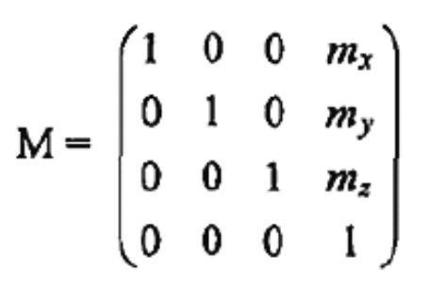
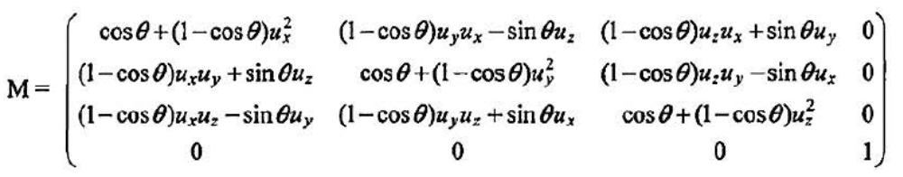
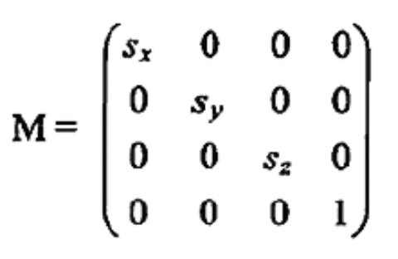
平移变换基本矩阵
旋转变换基本矩阵
缩放变换基本矩阵

Slide 8
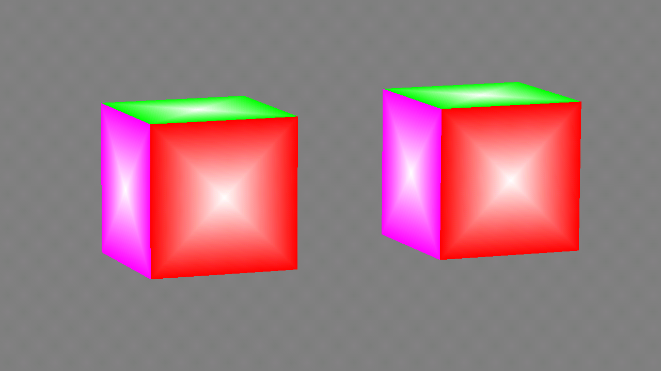
Sample5_3 – 平移变换

Slide 9
Sample5_3
Sample5_3_Activity
MySurfaceView
  SceneRenderer
    onDrawFrame(GL10 gl)：绘制原立方体；绘制变换后的立方体
MatrixState
  setInitStack()：获取不变换初始矩阵，随着各种变换方法的调用都将叠加到此矩阵里。
  pushMatrix()：将当前变换矩阵状态保存进堆栈。
  popMatrix()：将栈顶的变换矩阵恢复到当前变换矩阵中。
  这两个方法在复杂场景的开发中非常有用。
  translate(float x,float y,float z)：将指定平移变换对应的平移变换矩阵乘以当前变换矩阵，再将最终结果矩阵存储到当前变换矩阵中。
  getFinalMatrix()：根据当前变换矩阵、摄像机观察矩阵、投影矩阵生成最终变换矩阵。

Slide 10
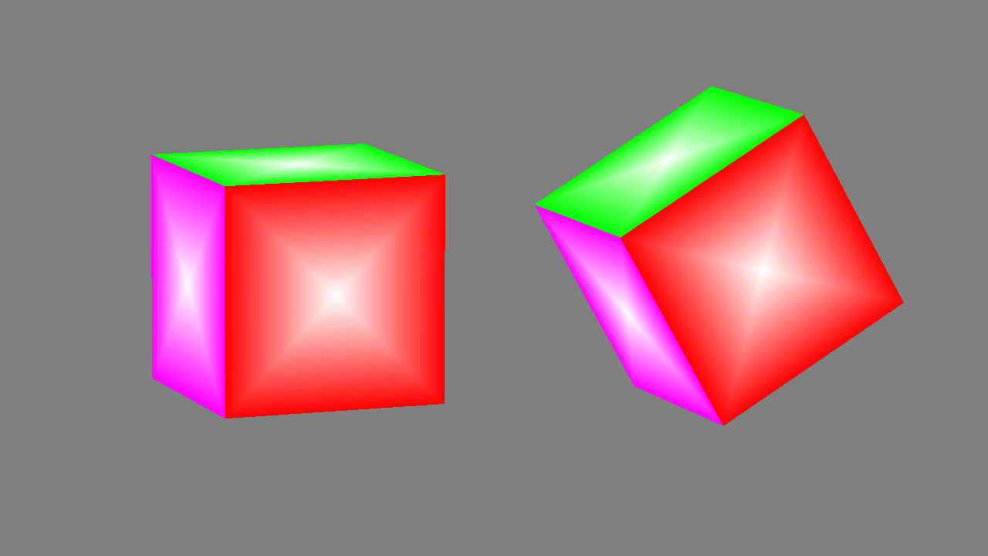
Sample5_4 -旋转变换

Slide 11
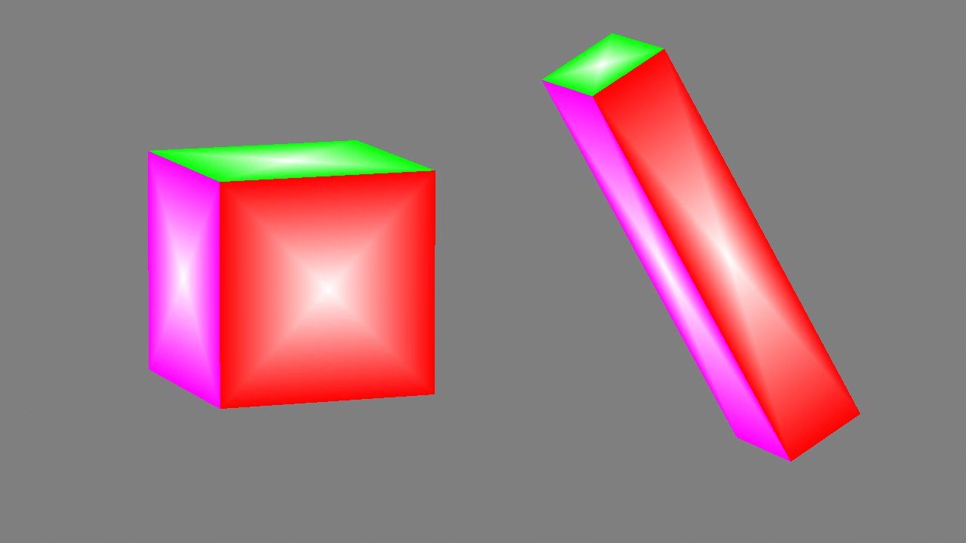
Sample5_5 -缩放变换

Slide 12
基本变换的实质
变换实际上并不是直接针对物体的，而是针对坐标系进行的。
OpenGL ES 中变换的实现机制可以理解为首先通过矩阵对坐标系进行变换，然后根据传入渲染管线的原始顶点坐标在最终变换结果坐标系中的位置来进行绘制。

Slide 13
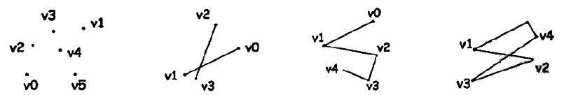
11.4 绘制方法
前面的案例中绘制物体的方式GL_TRIANGLES（例如Cube.java）。
OpenGL ES 中支持的给制方式大致分3 类：包括点、线段、三角形，每类中包括一种或多种具体的绘制方式。
GL_POINTS 方式：点类下唯一的绘制方式了，将传入渲染管线的一系列顶点单独进行绘制，不组装成更高一级的图元（线段、三角形等），具体情况如图5-15 所示。
GL_ LINES ：是线段类的一种，将传入渲染管线的一系列顶点按照顺序两两组织成线段进行绘制，若顶点个数为奇数，管线会自动忽略最后一个顶点。
GL_LINE_STRIP：是线段类的一种，将传入渲染管线的一系列顶点按照顺序依次组织成线段进行绘制。
GL_LINE_LOOP：是线段类的一种，将传入渲染管线的一系列顶点按照顺序依次组织成线段进行绘制。与GL_LINE_STRIP方式的区别是，最后一个顶点与第一个顶点相连，形成线段环。

Slide 14
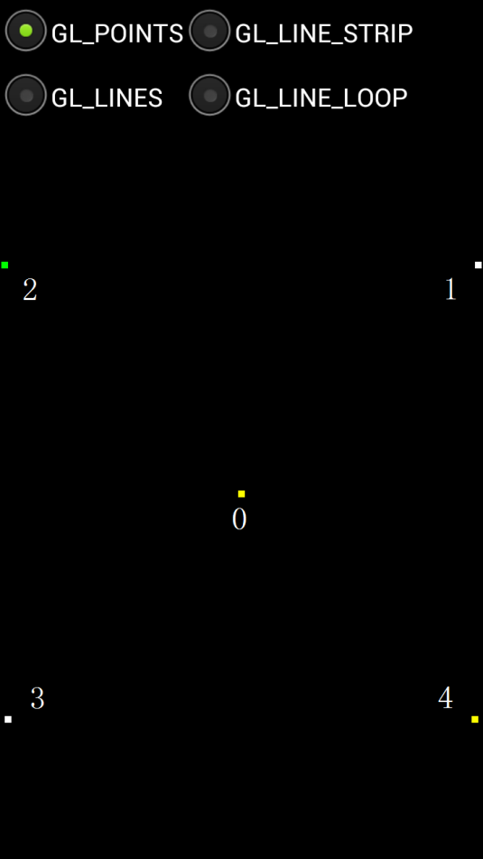
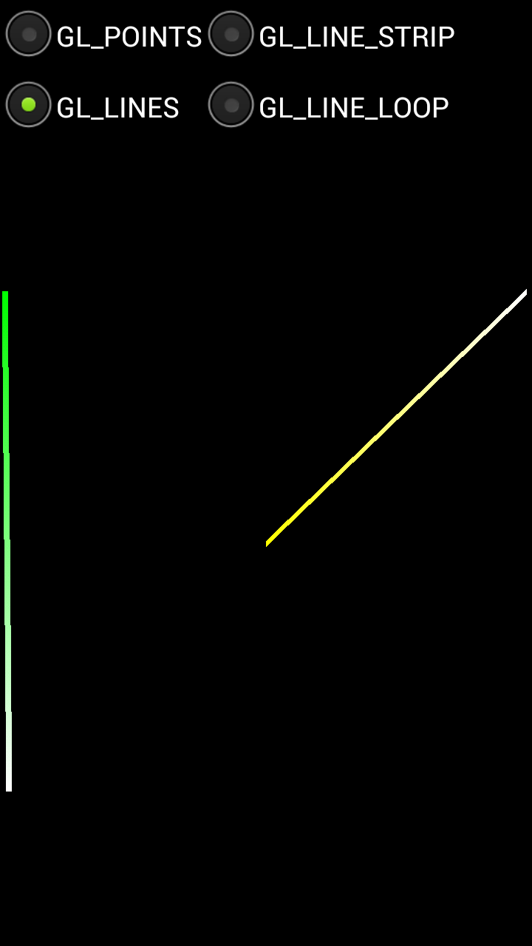
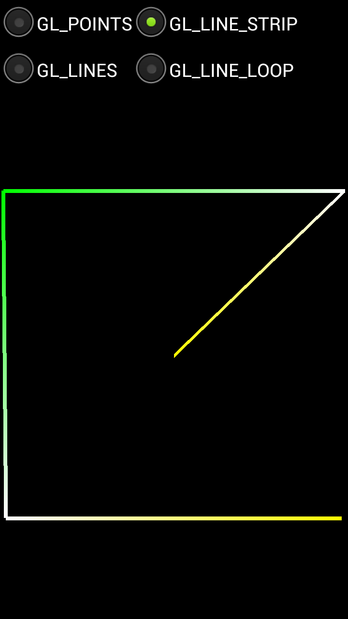
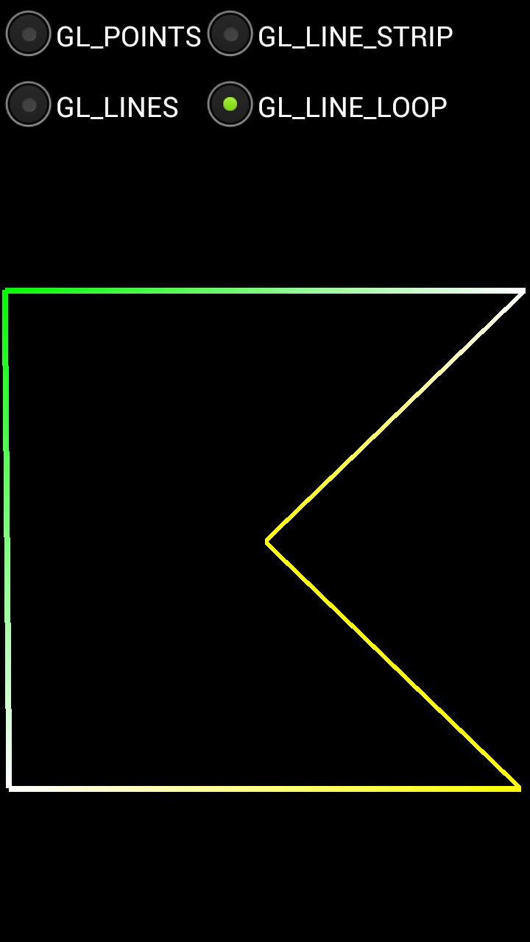
Sample5_6

Slide 15
Sample5_6
PointsOrLines
  initVertexData() ：初始化顶点坐标与颜色
  drawSelf()：通过不同的绘制方法对5个顶点进行绘制

Slide 16
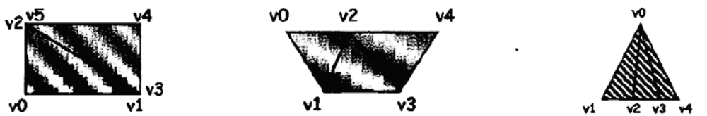
绘制方法
GL_TRIANGLES：是三角形类之一，将传入渲染管线的一系列顶点按照顺序每3 个组织成一个三角形进行绘制，从图 中可以看出，顶点2、5 以及顶点1 、3 位置是相同的，此绘制方式下，多个三角形有共用顶点时会造成冗余。如果不希望冗余可以用后面介绍的其他绘制方式完成绘制。
GL_TRIANGLE_STRlP：是三角形类之一，将传入渲染管线的一系列顶点按照顺序依次组织成三角形进行绘制，若共有N 个顶点，则将绘制出N-2 个三角形。通过比较可以发现，绘制同样的图形，此方式比GL_TRIANGLES方式节省顶点空间。
GL_TRIANGLES_FAN：三角形类之一，将传入渲染管线的一系列顶点中的第一个顶点作为中心点，其他顶点作为边缘点绘制出一系列组成扇形的相邻三角形。

Slide 17
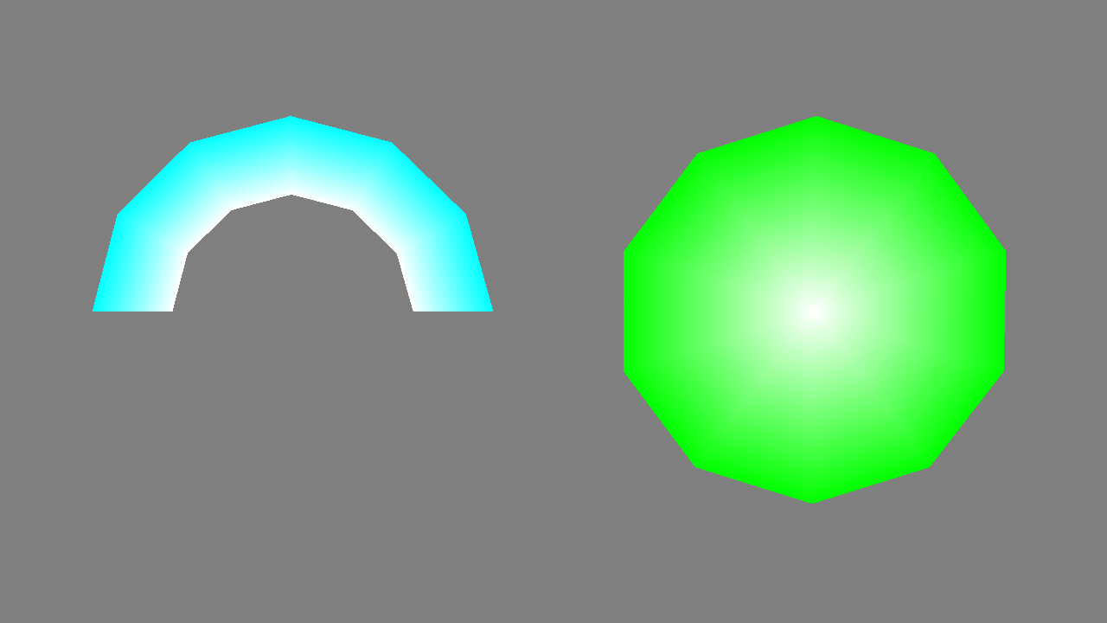
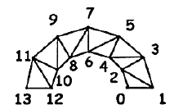
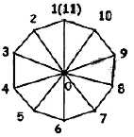
Sample5-7

Slide 18
Sample5-7
Belt：GL_TRIANGLE_STRlP
  initVertexData()：初始化顶点坐标与着色数据
  drawSelf()：绘制条状物
Circle： GL_TRIANGLES_FAN
  initVertexData()：初始化顶点坐标与着色数据
  drawSelf()：绘制扇状物

Slide 19
顶点法与索引法
前面的案例中都是调用的glDrawArrays()方法来进行物体的绘制。
此方法是按照传入渲染管线顶点本身的顺序及选用的绘制方式，将顶点组织成图元进行绘制的， 称之为顶点法。
该方法很方便，但有些情况下顶点序列中会出现很多重复的顶点。
若希望减少重复顶点，可以考虑采用glDrawElements 方法来进行物体的绘制。
glDrawElements() 方法在绘制时不但要将顶点序列传入渲染管线，还需要将索引序列传入渲染管线。
绘制时管线根据索引值序列中的索引从顶点序列中取出对应的顶点， 并根据当前边用的绘制方式组织成图元进行结制。

Slide 20
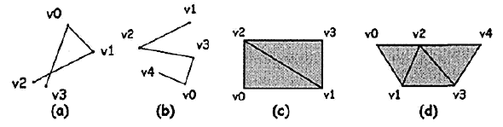
索引法
图a表示的是采用GL_LINES 方式绘制，顶点序列为｛v0,vl,v2,v3｝，索引序列为{0,1, l ,2, 0,3 ｝。
图b 表示的是采用GL_LINE_STRIP 方式绘制，顶点序列为 {v0,vl,v2,v3,v4｝，索引序列为｛1,2,3,0,4｝。
图c 表示的是采用GL_TRIANGLES方式绘制，顶点序列为｛v0,vl,v2,v3｝，索引序列为{0,1,2,1,3,2 ｝。
图d 表示的是采用GL_TRIANGLES _STRIP 方式进行绘制，顶点序列为{v0,vl,v2,v3,v4｝， 索引序列为｛0, 1,2,3,4｝。
Sample5-9 采用glDrawElements() 方法重写Sample5-7。

Slide 21
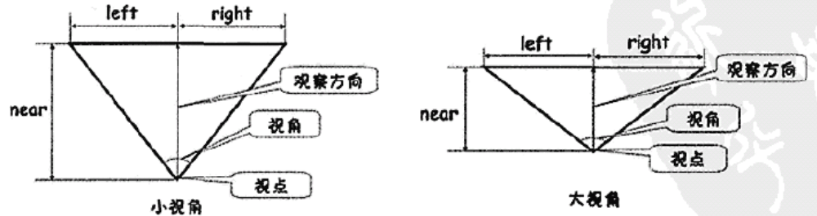
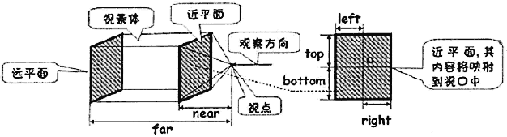
11.5 视角

Slide 22
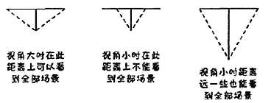
11.5 视角
在left、 right、top 、bottom 值不变的情况下， near 值越小，视角越大，反之则视角越小．
在near 值不变的情况下， left、right、top、bottom 值越大，视角越大，反之则视角越小．

Slide 23
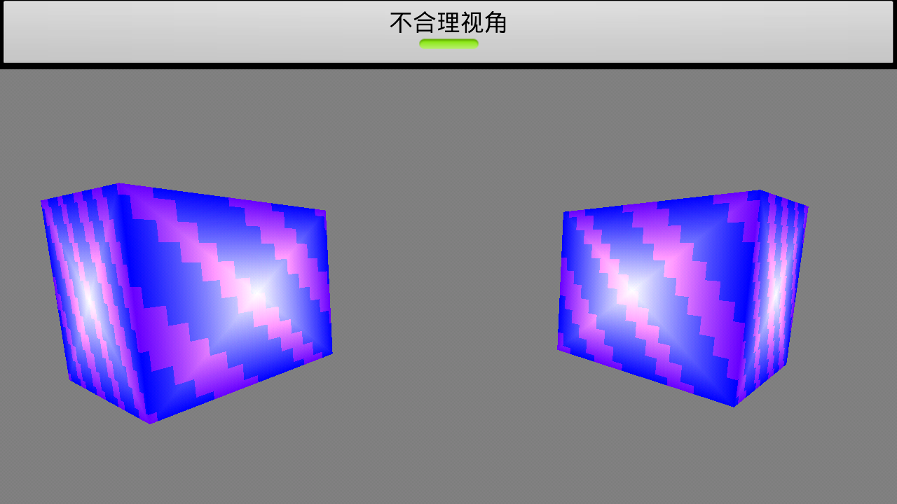
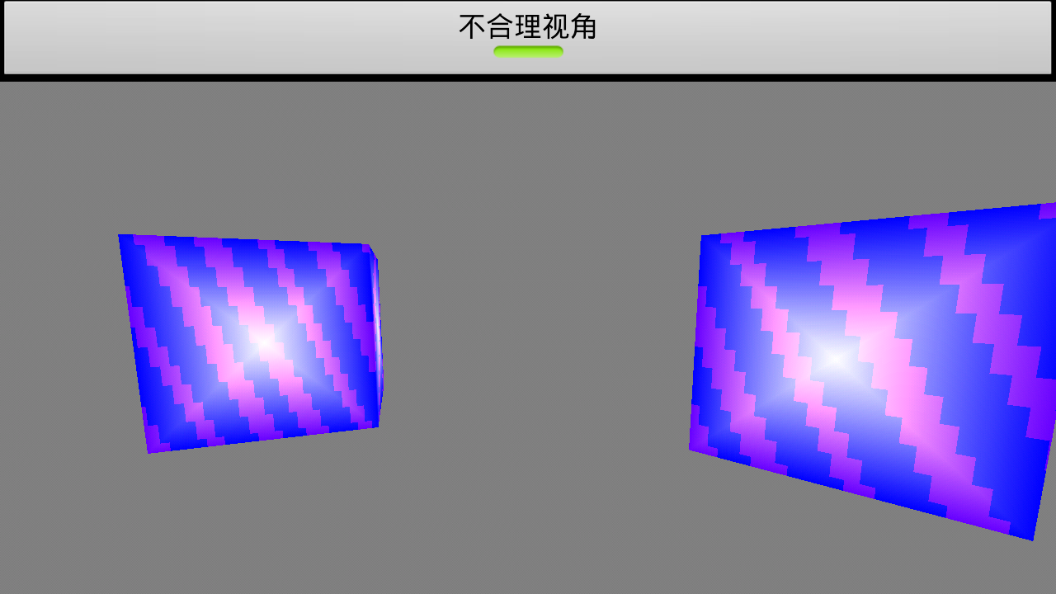
Sample5_10

Slide 24
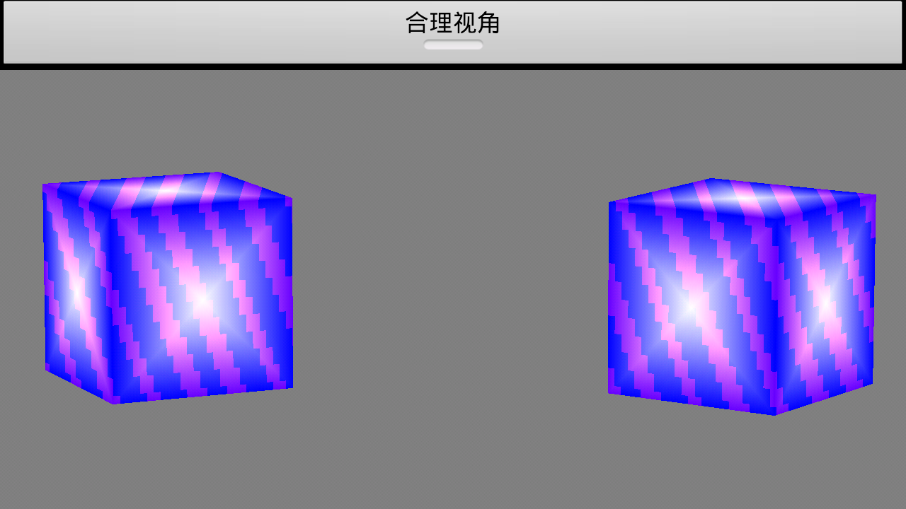
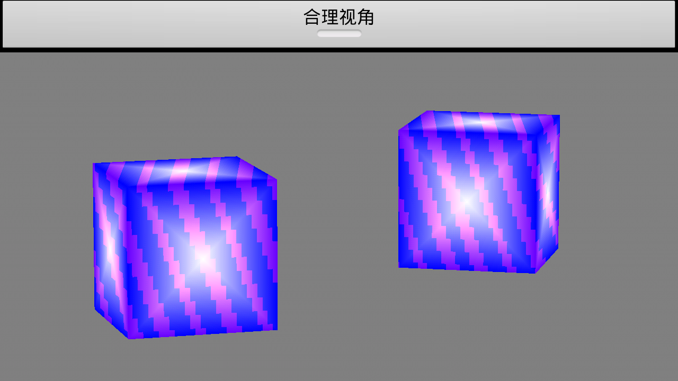
Sample5_10

Slide 25
Sample5_10
Sample5_10
  onCreate()：根据选择不同视角／距离组合的开关按钮，设置不同的摄像机位置及投影参数组合。
MySurfaceView
  用于绘制整个场景的onDrawFrarne()方法，其中首先根据yAngle 值（此值可以通过用户手指触动屏幕改变）将坐标系绕Y轴进行旋转变换，然后分别基于此旋转后的坐标系再进行两组独立的平移、旋转变换绘制了场景中左右两侧的立方体．
Cube
  本案例中Cube 类的实现机制与前面各种变换案例中的Cube 类不同。
  前面案例是通过给出立方体6 个面中所有三角形的顶点来进行绘制的。
  而本案例中采用的是将一个颜色矩形平移．旋转到立方体6 个面的位置，绘制6 个颜色矩形来搭建的立方体。
ColorRect
  此方法与前面案例最大的区别是不但将最终变换矩阵传入了渲染管线，还将携带平移、旋转信息的变换矩阵传入了渲染管线．这样做的目的是为了在着色器中实现特效服务，

Slide 26
Sample5_10
Vertex.sh
  此顶点着色器与前面案例的主要的区别就是增加了计算变换后的顶点位置，并将其通过易变变量传入片元着色器。
  变换后顶点位置是通过从渲染管线传入的变换矩阵uMMatrix与顶点位置aPosition计算生成的。
总变换矩阵中携带了摄像机、投影、普通变换的所有信息，因此通过总变换矩阵与顶点位置计算出来的是经过摄像机观察和投影以后已经位于近平面上的位置，可以理解为这时的顶点坐标已经是二维的了。
变换矩阵中仅携带了平移、旋转、缩放等普通变换的信息，因此通过变换矩阵与顶点位置计算出来的是顶变换后在 3D 空间中的位置。
frag.sh
  首先声明了一个绕z 轴转20度的旋转变换矩阵，然后将此矩阵与接收到的由渲染管线传入的片元位置进行计算，得到变换后的片元位置。
  根据此片元变换后空间位置的X坐标是否位于一定的区间内来决定是否为最终颜色加上淡红色。

Slide 27
11.6 卷绕和背面剪裁
背面剪裁是指渲染管线在对构成立体物体的三角形图元进行绘制时，仅当摄像机观察点位于三角形正面的情况下才绘制，若观察点位于背面则不进行绘制。打开背面剪裁后在大部分情况下可以提高渲染效率，去除大量不必要的渲染工作。
  GLES20.glEnable(GLES20.GL_CULL_FACE);
若关闭背面剪裁，管线会对所有的面都绘制，被遮挡面上的片元虽然被绘制了，最后会被遮挡面上的片元所覆盖．最终并不会出现在屏幕上。
  GLES20.glDisable(GLES20.GL_CULL_FACE);

Slide 28
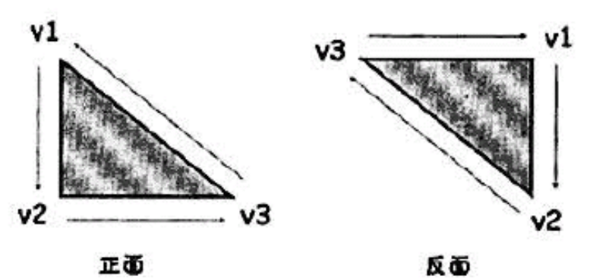
11.6 卷绕和背面剪裁
OpenGL ES 中规定当摄像机观察一个三角形面时，若三角形中3 个顶点的卷绕顺序是逆时针则摄像机观察其正面，反之摄像机观察其反面。
  GLES20.glFrontFace(GLES20.GL_CCW);
  这是默认的，因此一般不用明确设置。
开发人员也可以通过设置告知渲染管线以顺时针卷绕为正面，以逆时针卷绕为反面。
  GLES20. glFrontFace(GLES20.GL_CW);
  设置顺时针卷绕为正面，非默认，需要时设置采用。

Slide 29
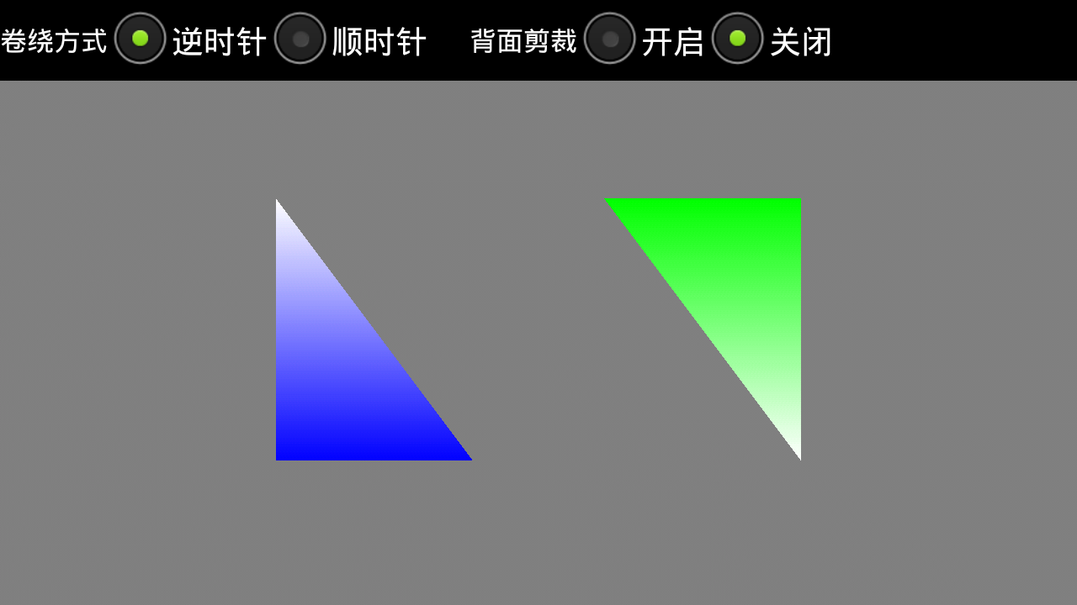
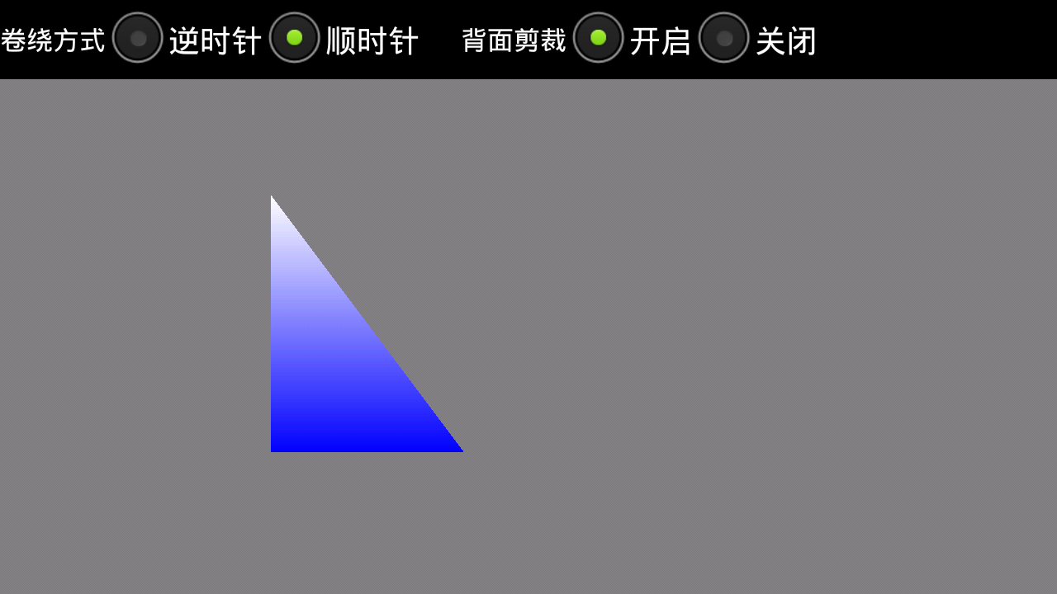
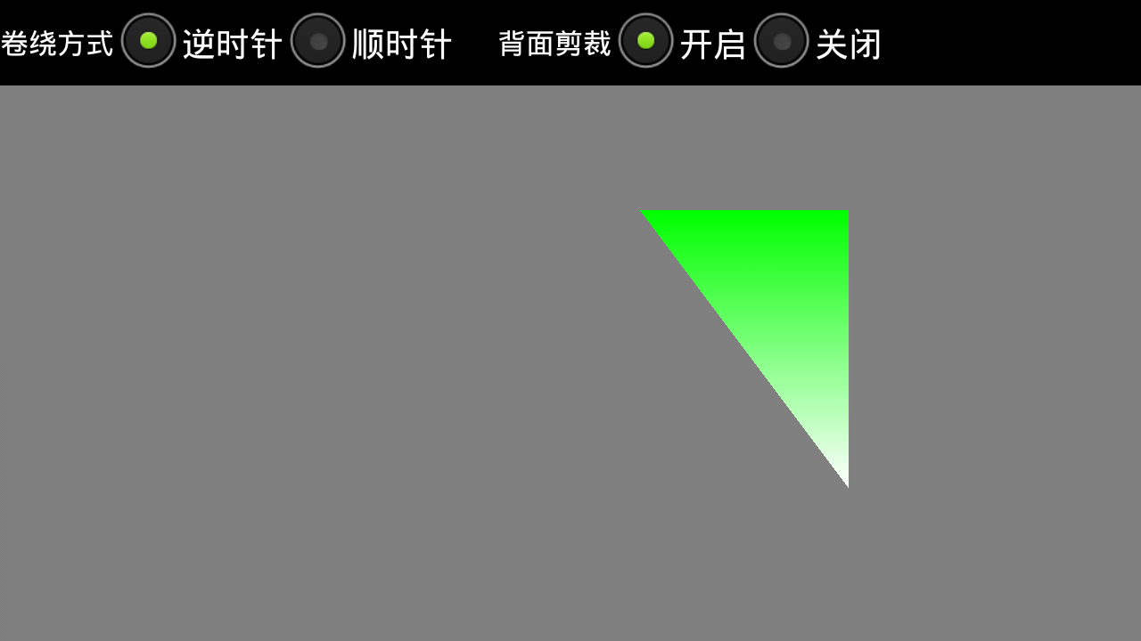
Sample5_11

Slide 30
Sample5_11
TrianglePair
public void initVertexData() {
// 顶点坐标数据的初始化
vCount = 6;
float vertices[] = new float[] {
-8 * UNIT_SIZE, 10 * UNIT_SIZE, 0, //左边三角形的第1个顶点
-2 * UNIT_SIZE, 2 * UNIT_SIZE, 0, //左边三角形的第2个顶点
-8 * UNIT_SIZE, 2 * UNIT_SIZE, 0, //左边三角形的第2个顶点
8 * UNIT_SIZE, 2 * UNIT_SIZE, 0, //右边三角形的第1个顶点
8 * UNIT_SIZE, 10 * UNIT_SIZE, 0, //右边三角形的第2个顶点
2 * UNIT_SIZE, 10 * UNIT_SIZE, 0 //右边三角形的第3个顶点
}; ……}

Slide 31
Sample5_11
MySurfaceView
  SceneRenderer
    onDrawFrame(GL10 gl)：绘制原立方体；绘制变换后的立方体
    判断是否要打开背面剪裁
    判断是否需要打开自定义卷绕

